Slide 1
Northwind Traders
Das Northwind Traders ist ein fiktives Handelsunternehmen, ist auf den internationalen Vertrieb von Lebensmitteln, Getränken und Spezialitäten spezialisiert. Es arbeitet mit verschiedenen Lieferanten, Versandunternehmen und Kunden weltweit zusammen.
Notes:
Dieses interaktive Power BI Dashboard bietet einen umfassenden Überblick über die wichtigsten Geschäftskennzahlen des fiktiven Unternehmens Northwind Traders, das international mit Lebensmitteln handelt.

Slide 2
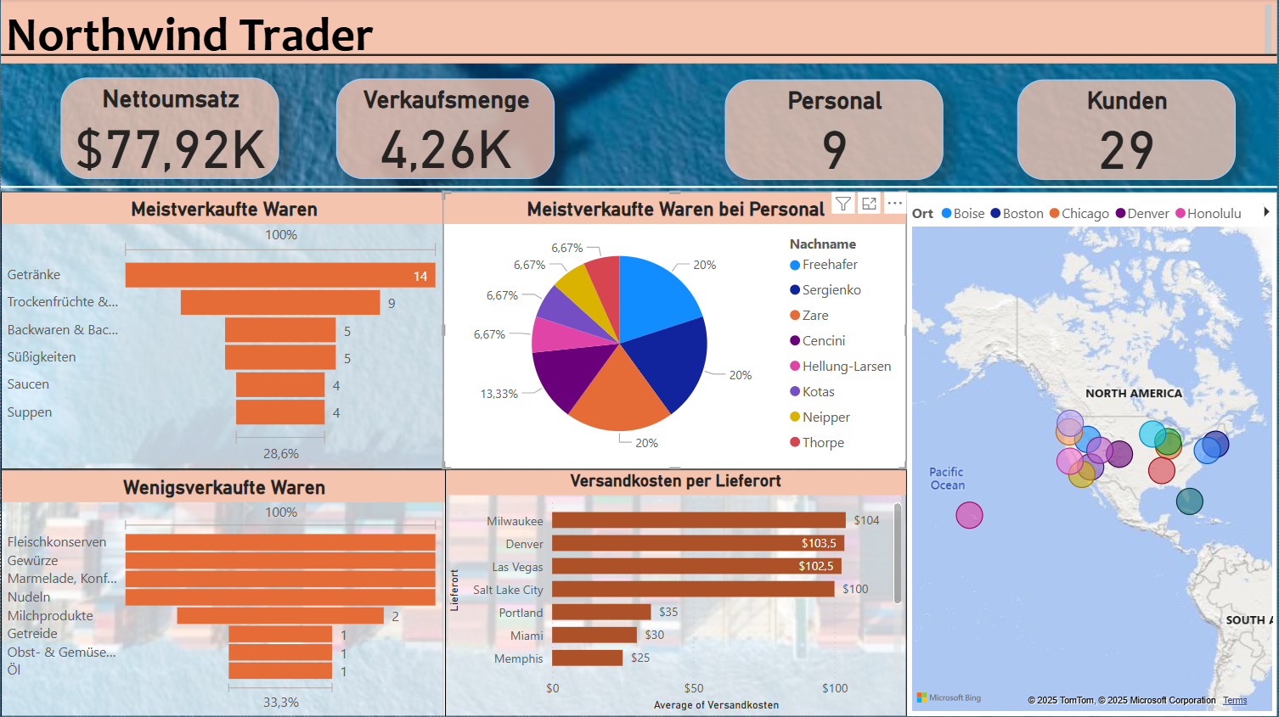
Verkaufsanalyse
Dieses Dashboard liefert eine allgemeine Übersicht zu Umsatz und Logistik
🧠 Schlüssel-Erkenntnisse:
Wenige Mitarbeiter generieren den Großteil des Umsatzes → gezielte Förderung sinnvoll.
„Getränke“ sind sowohl beim Absatz als auch Umsatz führend → wichtigster Produktbereich.
Andere Top-Verkaufskategorien erzielen nicht den höchsten Umsatz → Preisanalyse & Margenstrategie notwendig.
Hohe Versandkosten in Städten wie Milwaukee und Denver → Optimierungspotenzial in der Logistik.
Kunden geografisch weit verteilt → Einfluss auf Lieferkosten und Servicequalität.
Notes:
Die wichtigsten Metriken im oberen Bereich zeigen den Nettoumsatz (77,92 Tsd. USD), die Verkaufsmenge (4,26 Tsd. Einheiten), die Anzahl der Mitarbeiter (9) sowie die betreuten Kunden (29).
Zentral dargestellt sind:
Meistverkaufte Warengruppen: Getränke, Trockenfrüchte und Backwaren dominieren die Verkaufszahlen. Die umsatzstärksten Kategorien wie Getränke und Trockenfrüchte zeigen, welche Produkte im Fokus stehen sollten.
Verkäufe pro Mitarbeiter (Kreisdiagramm): zeigt die Verteilung der Bestellungen auf einzelne Mitarbeitende. Die Übersicht über die Verkäufe pro Mitarbeiter schafft Transparenz und unterstützt die Leistungsmessung im Vertrieb.
Versandkosten pro Lieferort: Die durchschnittlichen Frachtkosten variieren je nach Stadt, wobei Milwaukee, Denver und Las Vegas zu den teuersten gehören. Die Versandkostenverteilung ermöglicht es, logistische Schwachstellen zu identifizieren und Optimierungspotenziale aufzudecken.
Kundenverteilung auf der Karte: Die geographische Visualisierung zeigt, in welchen Regionen Nordamerikas die Kunden von Northwind ansässig sind. Die Analyse nach Regionen und Kunden macht sichtbar, wo das Unternehmen seine stärksten Märkte und loyalsten Abnehmer hat.
Dieses Dashboard unterstützt datenbasierte Entscheidungen in Vertrieb, Logistik und Personalsteuerung und ist ideal für Präsentationen im Bereich Business Intelligence.

Slide 3
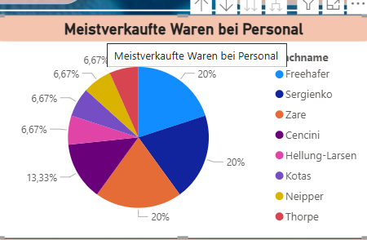
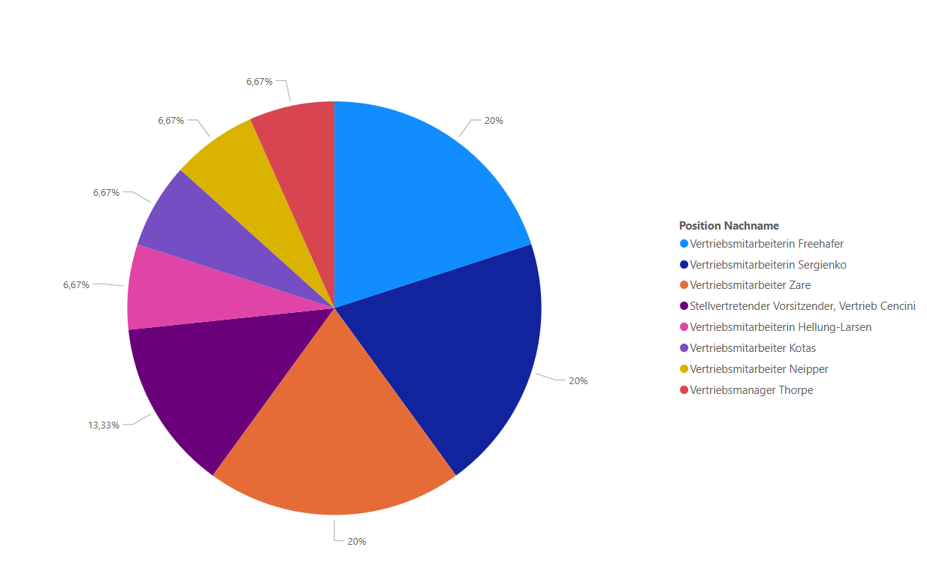
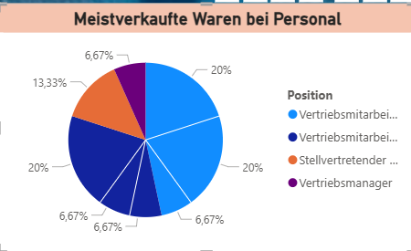
Meistverkauftewaren Piechart’s Ansicht
Bei Personal
Meistverkaufte Waren Piechart kann Drilldown zu Vergleichsansicht der meistverkauften Waren aus drei Perspektiven: nach Mitarbeiter, Position und Produktkategorie. Diese Ansicht ermöglicht es, den Zusammenhang zwischen Vertriebspersonal, ihrer Rolle im Unternehmen und den am häufigsten verkauften Produkten besser zu verstehen.
Bei Personal und Nachname
Bei Position
Notes:
Das Dashboard kann Drilldown zu Vergleichsansicht der meistverkauften Waren aus drei Perspektiven: nach Mitarbeiter, Position und Produktkategorie. Diese Ansicht ermöglicht es, den Zusammenhang zwischen Vertriebspersonal, ihrer Rolle im Unternehmen und den am häufigsten verkauften Produkten besser zu verstehen.

Slide 4
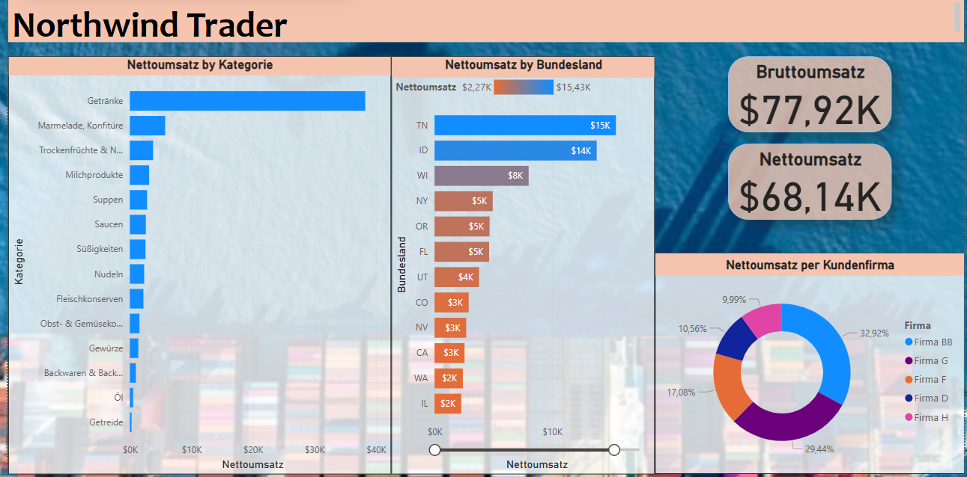
Umsatzanalyse
🧠 Schlüssel-Erkenntnisse:
Umsatz ist stark auf wenige Bundesländer (TN, ID) konzentriert → regionales Wachstumspotenzial identifizieren.
Nur wenige Kundenfirmen (BB, G) tragen den Großteil des Umsatzes → Risiko & Bindungsstrategien prüfen.
Produktabsatz steht nicht immer im Verhältnis zum Umsatz → Fokus auf margenstärkere Produkte lohnenswert.
Große Unterschiede zwischen Regionen → gezieltes regionales Marketing und Preismodelle denkbar.
Beobachtung: Außer „Getränke“ gehören die meistverkauften Produkte nicht zu den Kategorien mit dem höchsten Nettoumsatz. Dies weist darauf hin, dass ein hoher Absatz nicht zwangsläufig mit hohem Umsatz einhergeht.

Slide 5
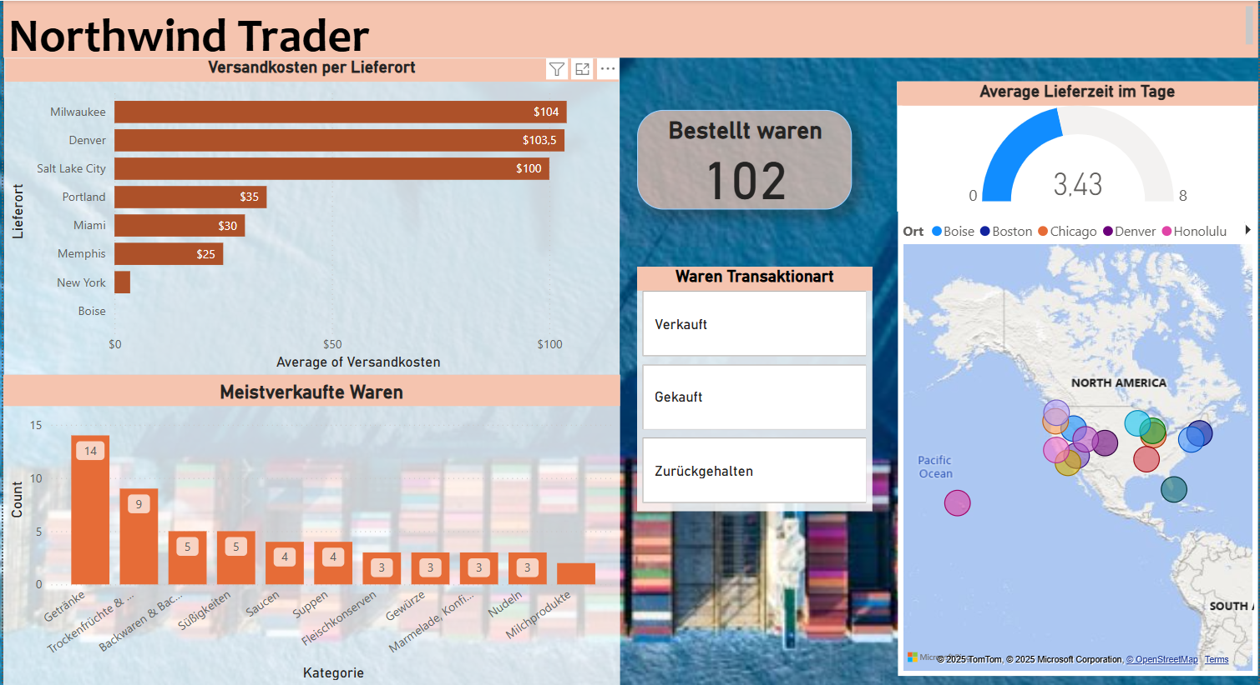
Versand & Transaktionsarten
Schlüssel-Erkenntnisse:
Durchschnittliche Lieferzeit von 3,43 Tagen deutet auf effiziente Prozesse hin.
Die Transaktionen zeigen ein ausgewogenes Verhältnis zwischen Verkauf und Einkauf, jedoch deuten zurückgehaltene Vorgänge auf mögliche Prozessverzögerungen hin.
Versandkosten stark ortsabhängig → Möglichkeit zur Optimierung oder Kostenverlagerung.
Bestellte Waren:Insgesamt wurden 102 Bestellungen registriert.

Slide 6
Dieses Power BI-Projekt zeigt, wie sich verschiedene Geschäftsdimensionen (Produkt, Geografie, Mitarbeitende, Kunden) mithilfe von intuitiven Dashboards analysieren und darstellen lassen. Es war eine wertvolle Übung in Datenvisualisierung, Business Intelligence und Storytelling mit Daten.

